Slide 2
第三单元 阅读
口语交际 打电话

Slide 3
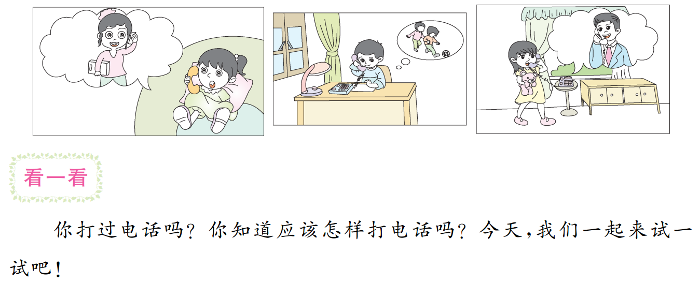

Slide 4
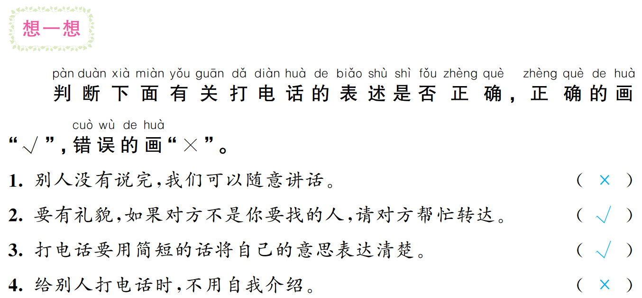

Slide 5
